Slide 1
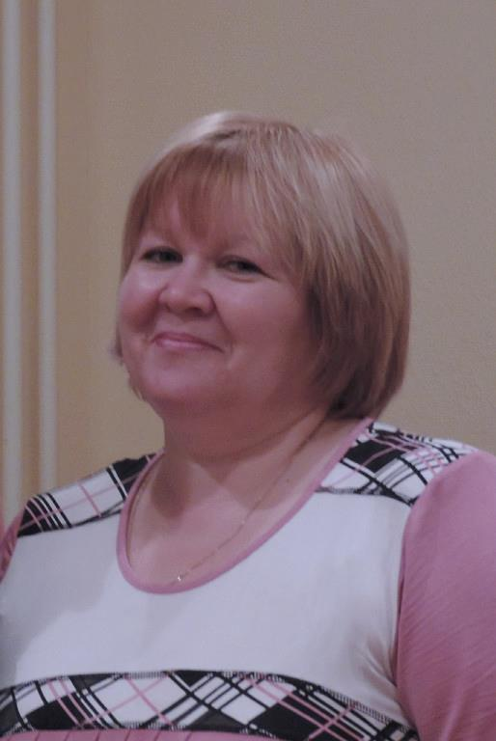
НОВОСЕЛОВА ЛЮБОВЬ АЛЕКСАНДРОВНА
Должность: Воспитатель
г. РЕЖ 2014

Slide 2
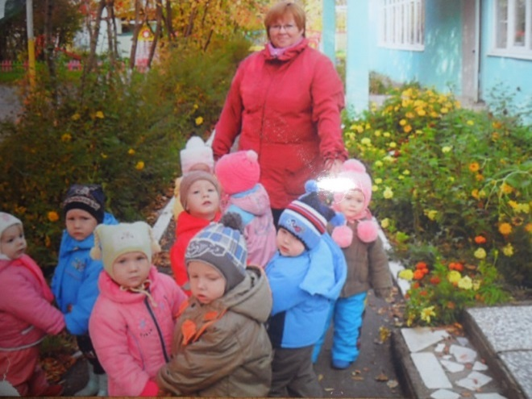
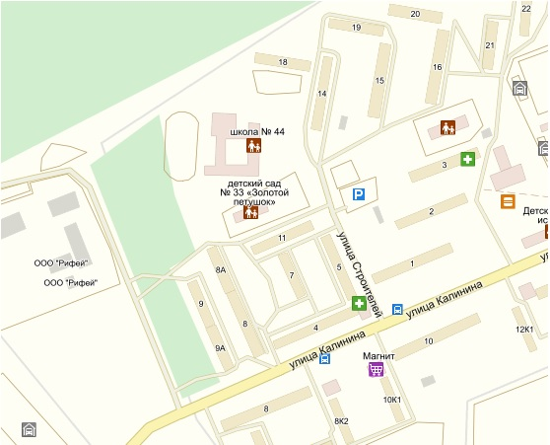
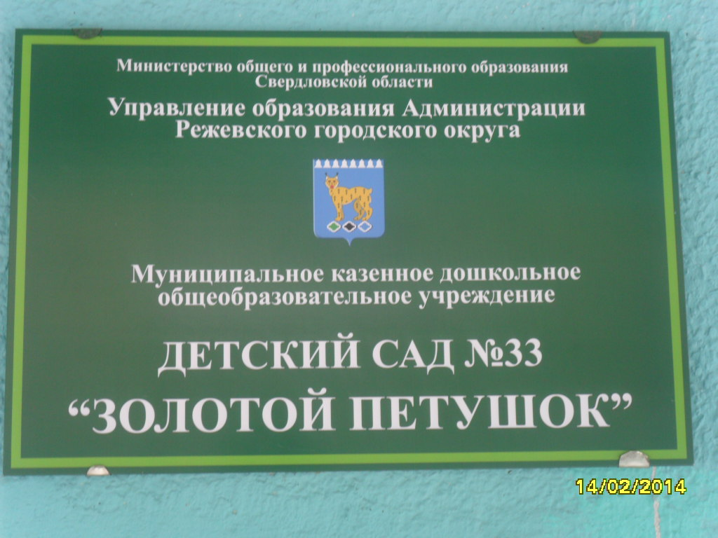
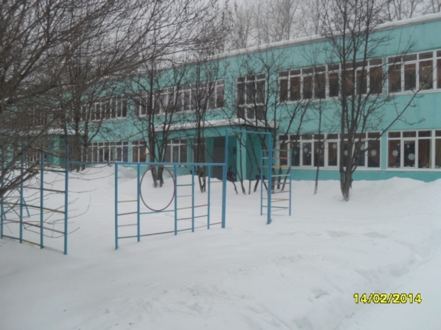

Slide 3
Педагогический стаж - 17 лет
Стаж работы в детском саду №33 –
2 года
Образование:
Средне-специальное
Заявленная квалификационная
категория: первая

Slide 4
Аналитический отчет за
Межаттестационный период
по теме:
«Развитие творческих
способностей дошкольников
средствами комментированного
рисования»

Slide 5
Актуальность
Проблемы речевого и интеллектуального развития ребенка дошкольного возраста все чаще становятся факторами, тормозящими процесс его социокультурного развития и становления качеств творческой личности.

Slide 6
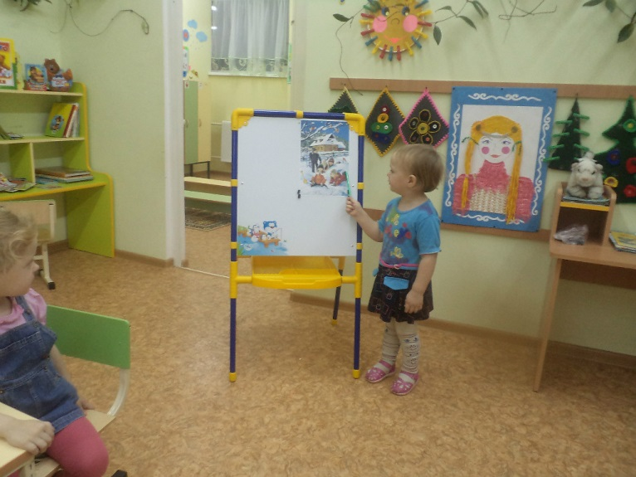
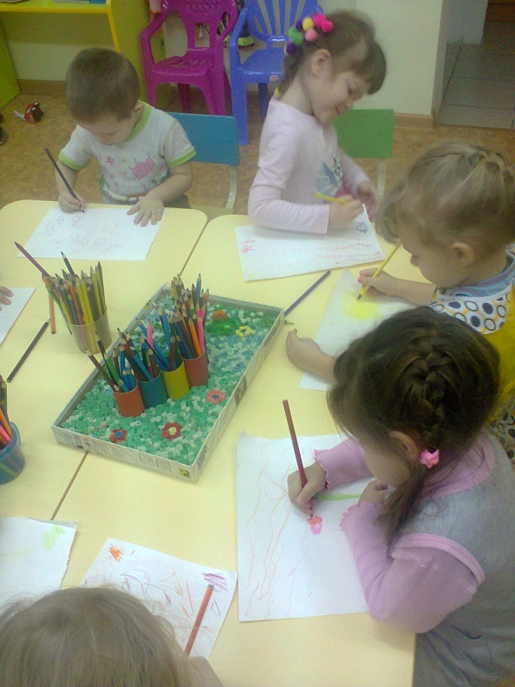
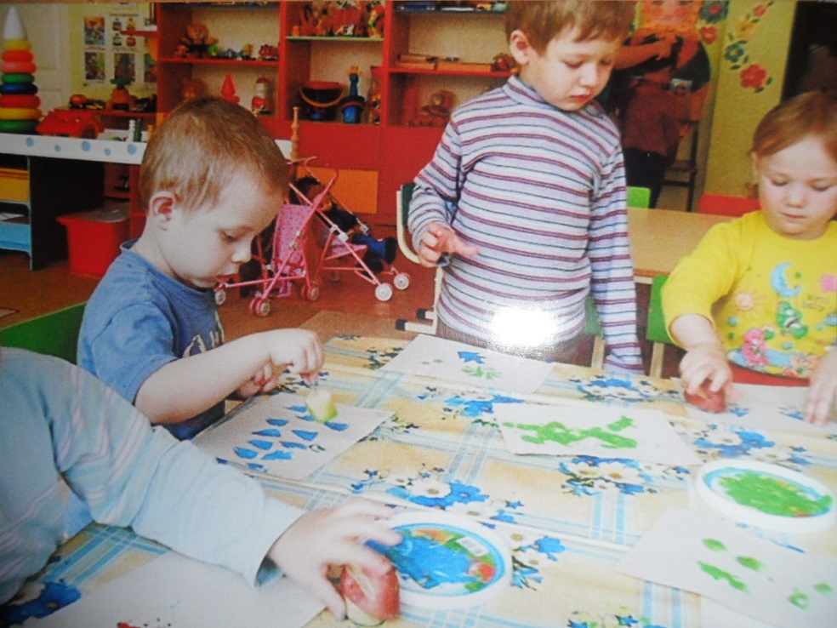
Цель:
развитие художественно-
речевых способностей детей в процессе комментированного рисования.

Slide 7
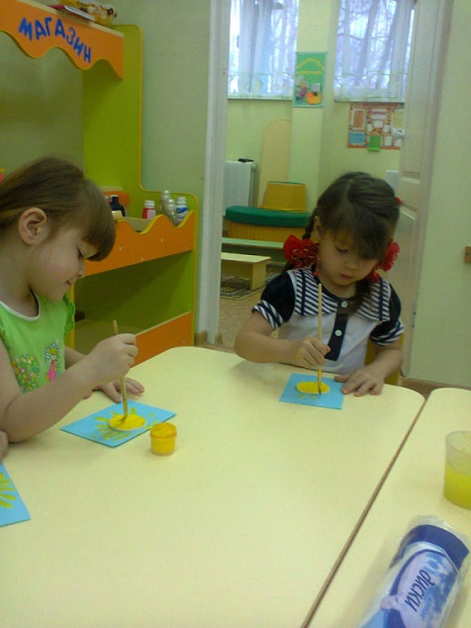
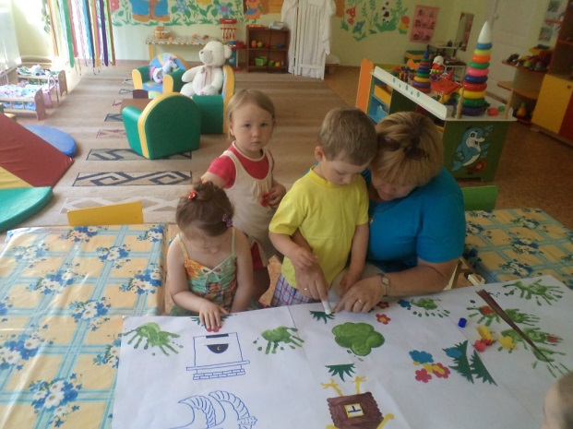
Задачи:
создание речевой среды и формирование положительной установки у детей на комментирование их действий, воспитание любознательности и интереса к изобразительной деятельности, овладение комментирующей функцией речи;
формирование коммуникативных ситуаций и создание условий для включения детей в их анализ и обсуждение в процессе комментированного рисования;
совершенствование форм взаимодействия с семьями воспитанников с целью полноценного развития ребенка.

Slide 8
ОСНОВНЫЕ НАПРАВЛЕНИЯ:
художественно-речевая деятельность детей младшего дошкольного возраста в процессе комментированного рисования;
оснащение предметно – развивающей среды через формы гибкого зонирования с привлечением родителей к сотрудничеству

Slide 9
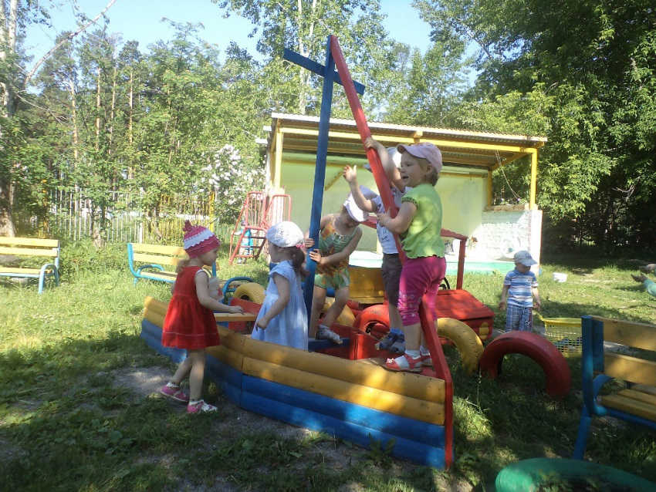
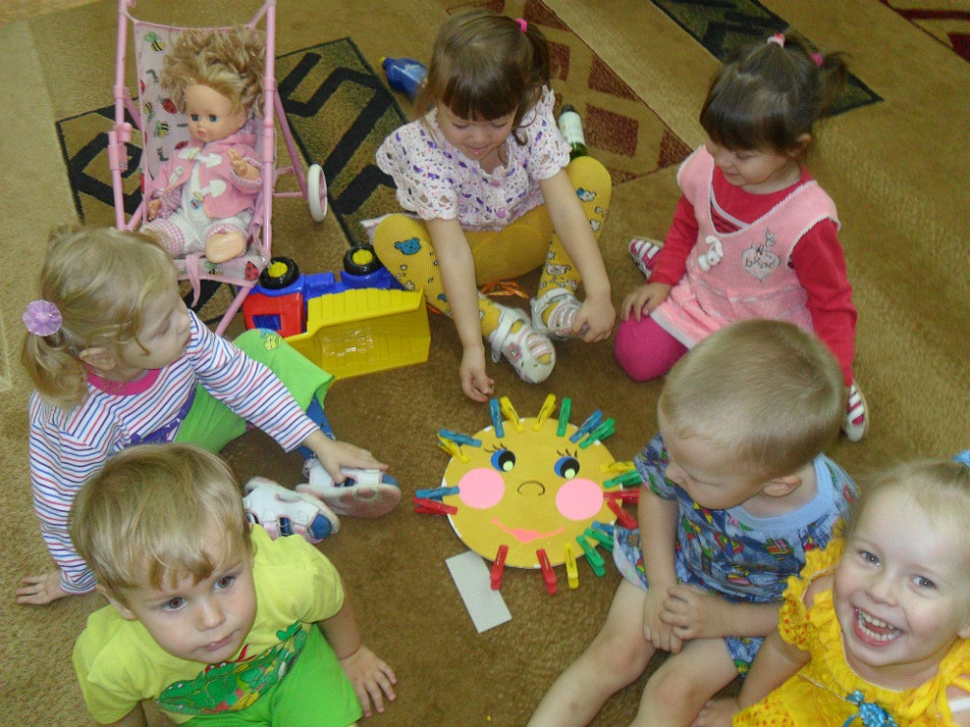
Прогнозируемые результаты
обеспечено условие общения : ребенок обязательно кому – либо адресует вопросы, сообщения, побуждения (преимущественно сверстнику);
стимулирует и поддерживает речевую инициативу (речевую активность);
владеет личным эмоциональным,, игровым, познавательным и межличностным опытом детей;
используют различные коммуникативные средства: образно – жестовые, мимические, вербальные, интонационные.

Slide 10
Предметно-развивающая среда

Slide 11
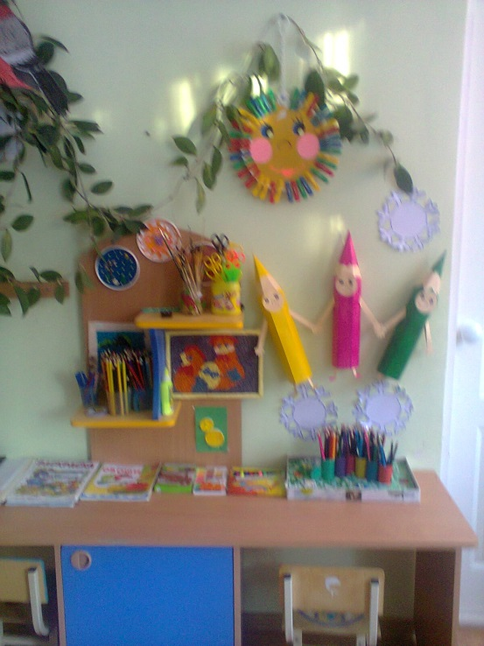
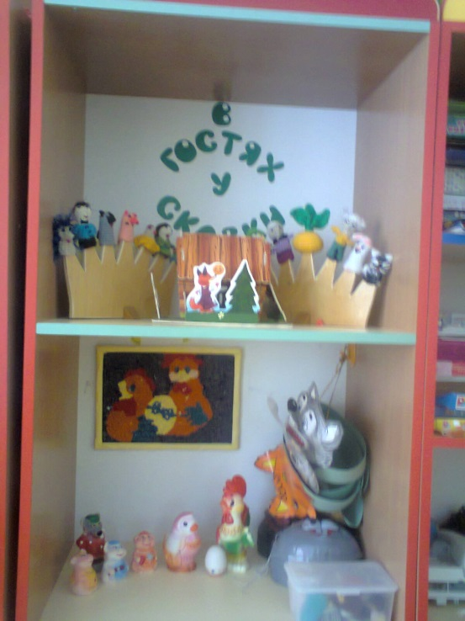
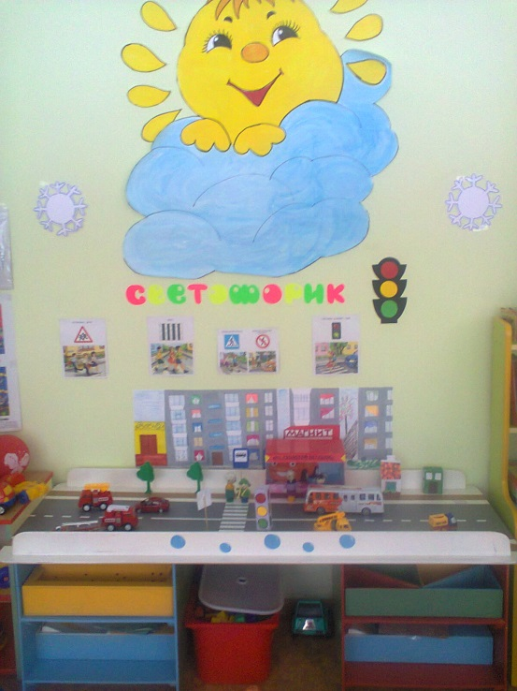
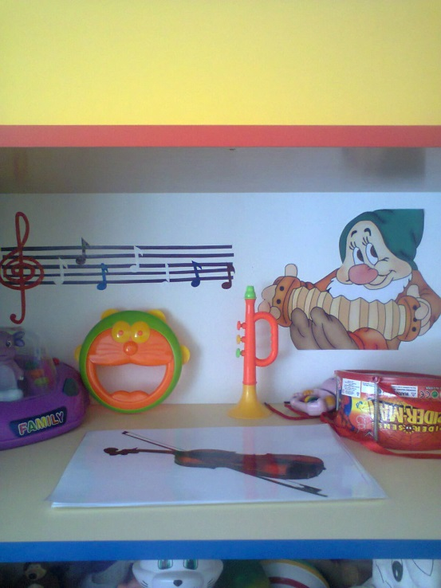
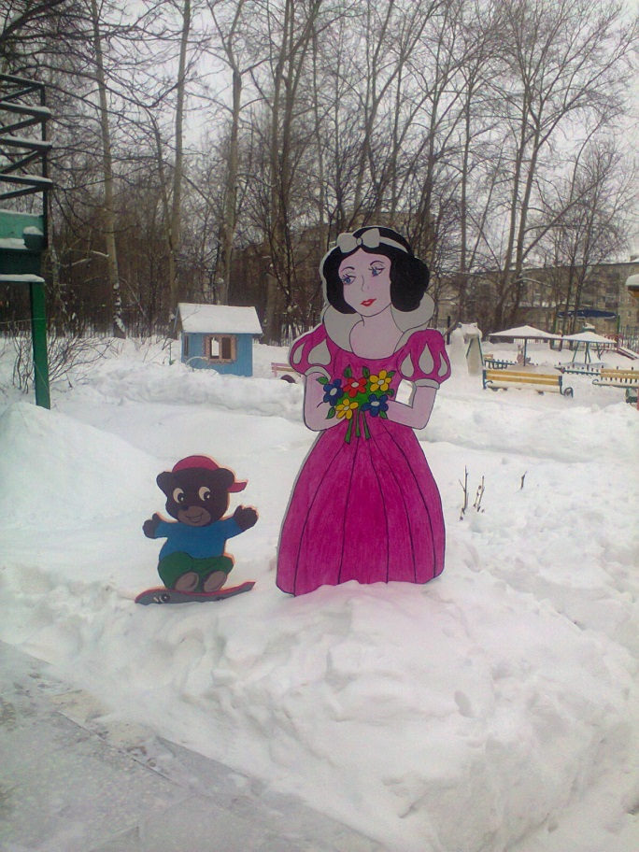
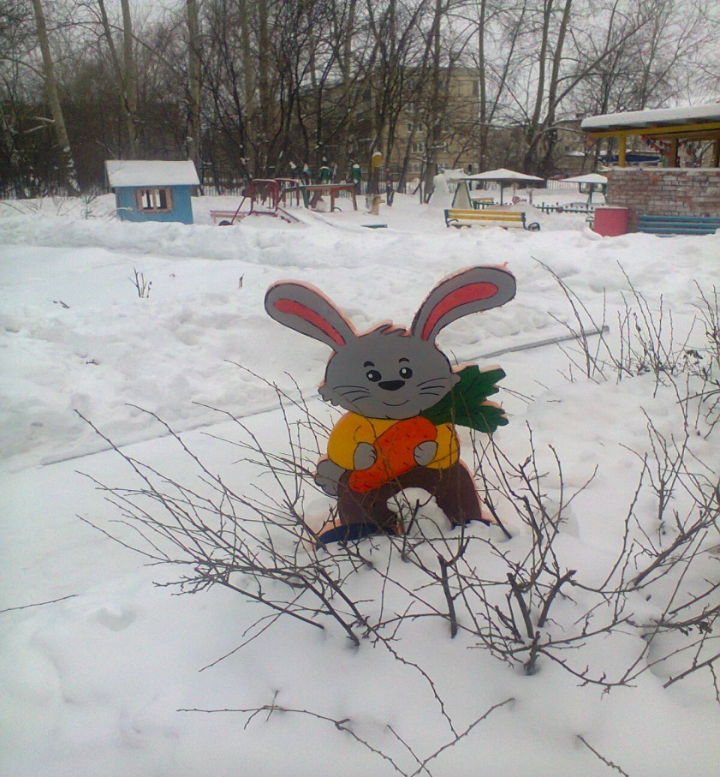
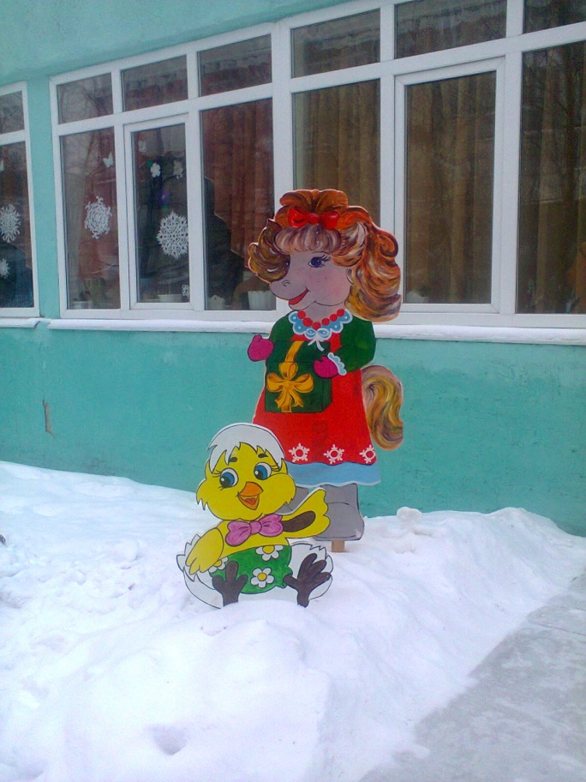

Slide 12
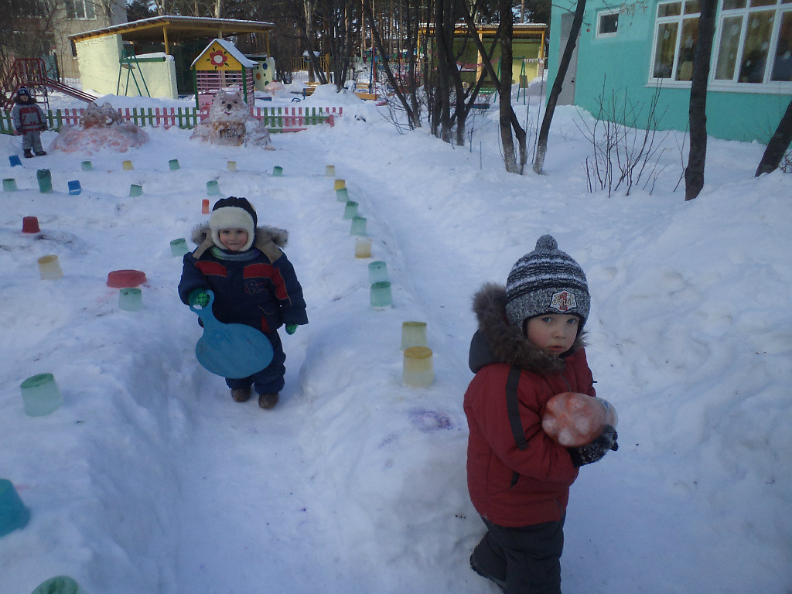
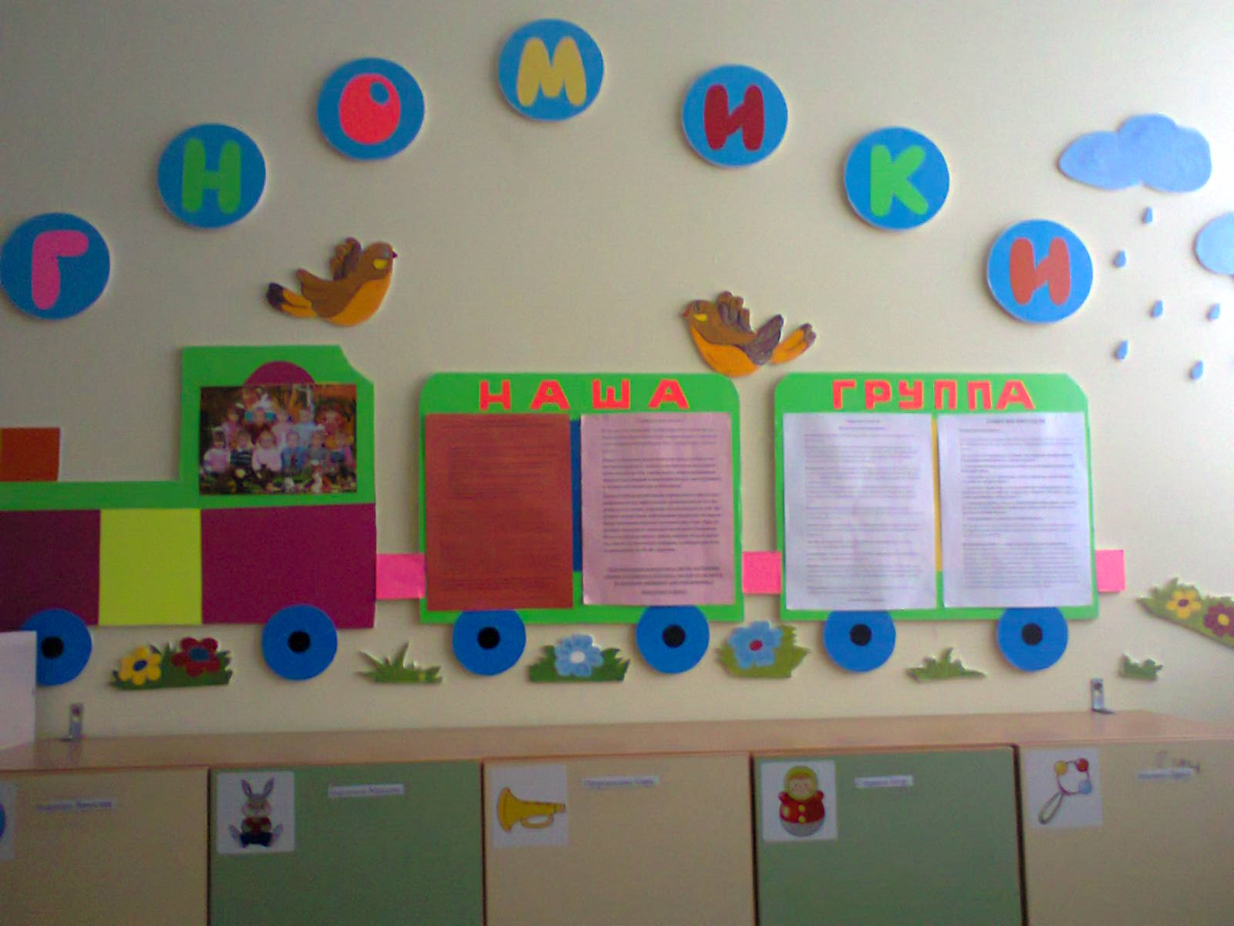
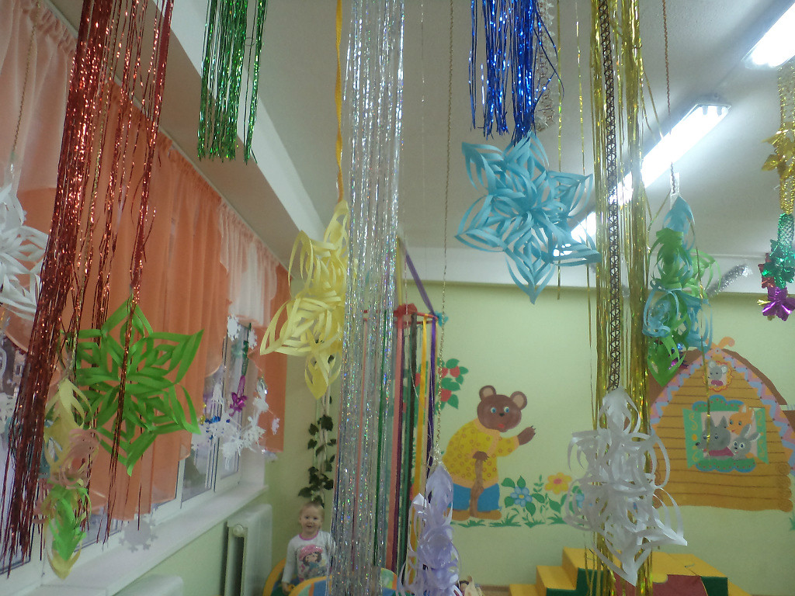
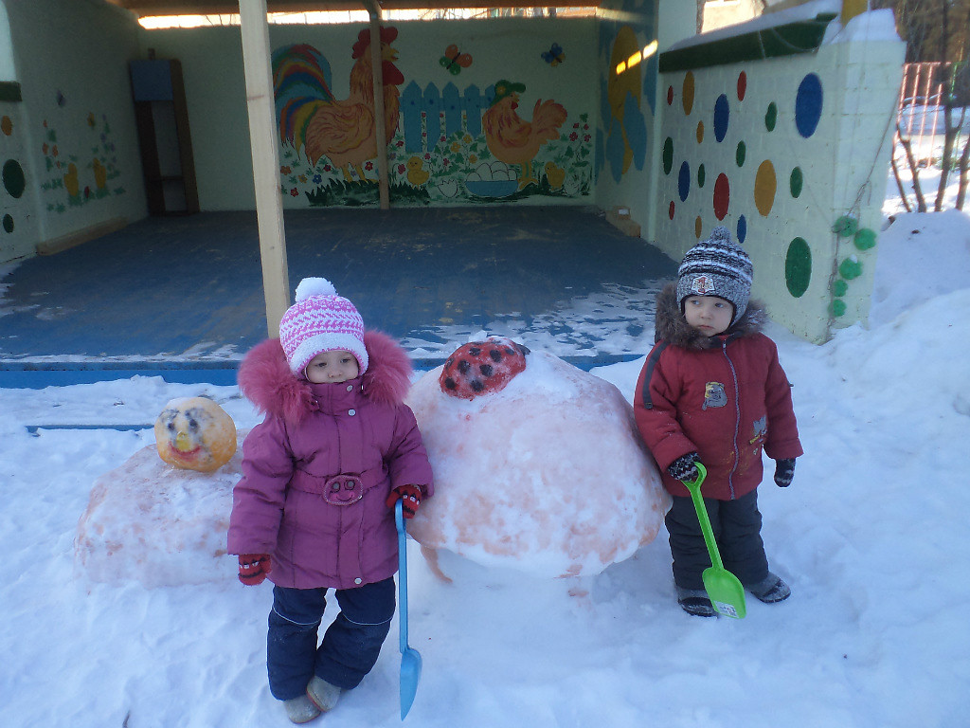

Slide 13
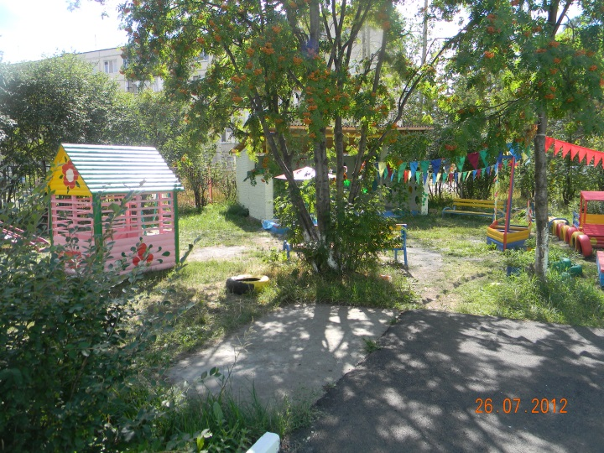
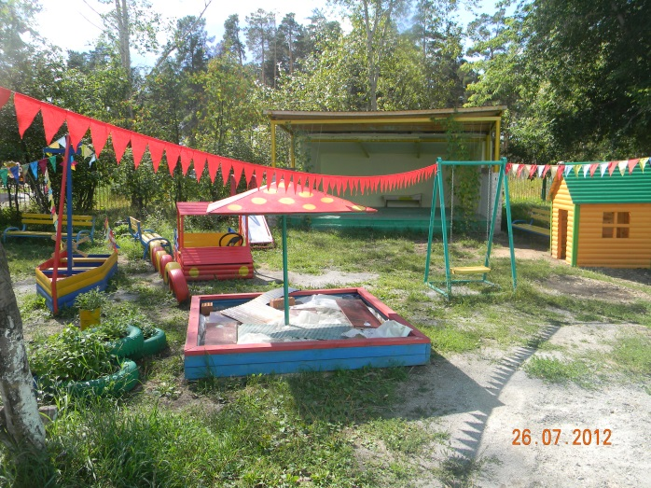
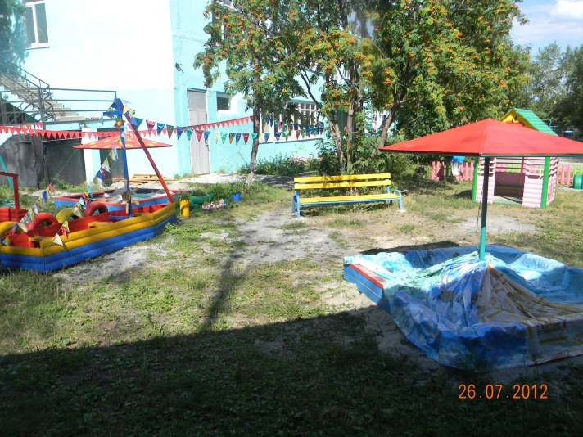
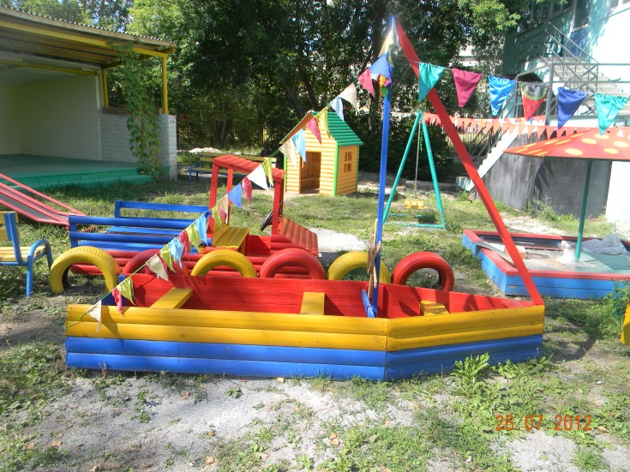

Slide 14
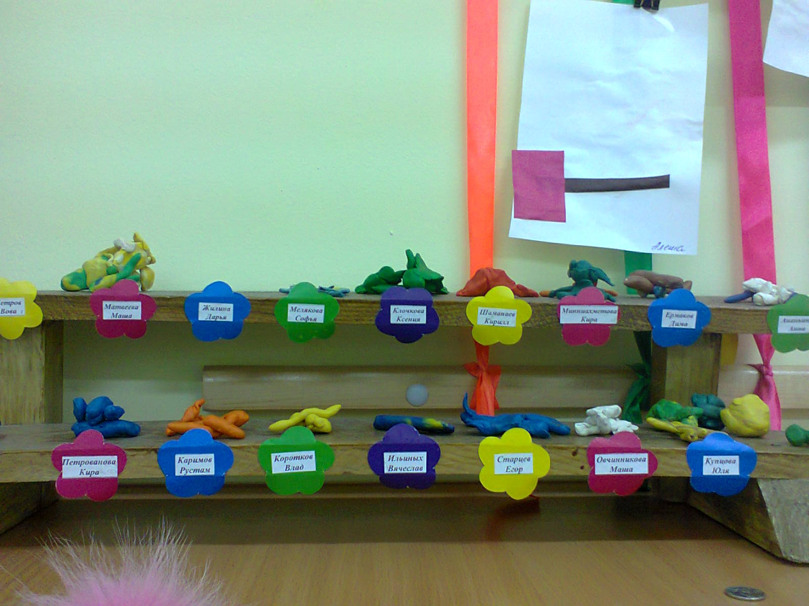
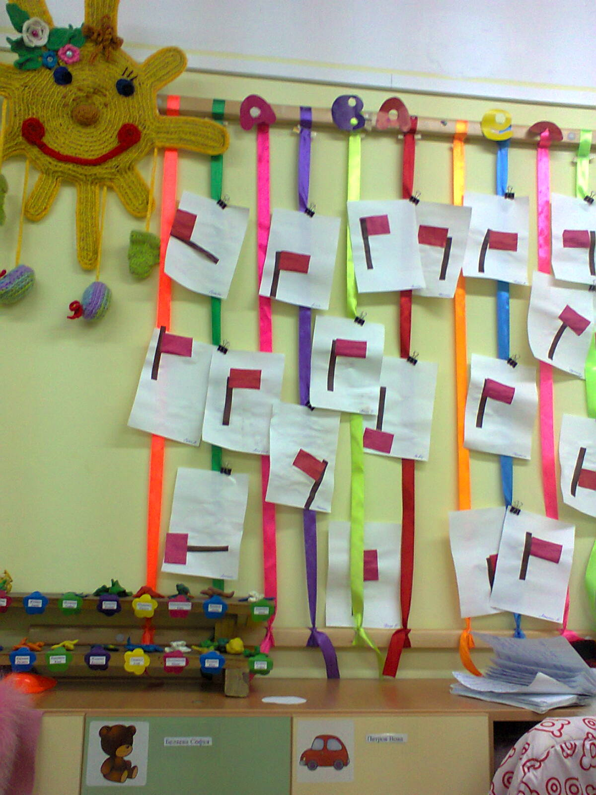
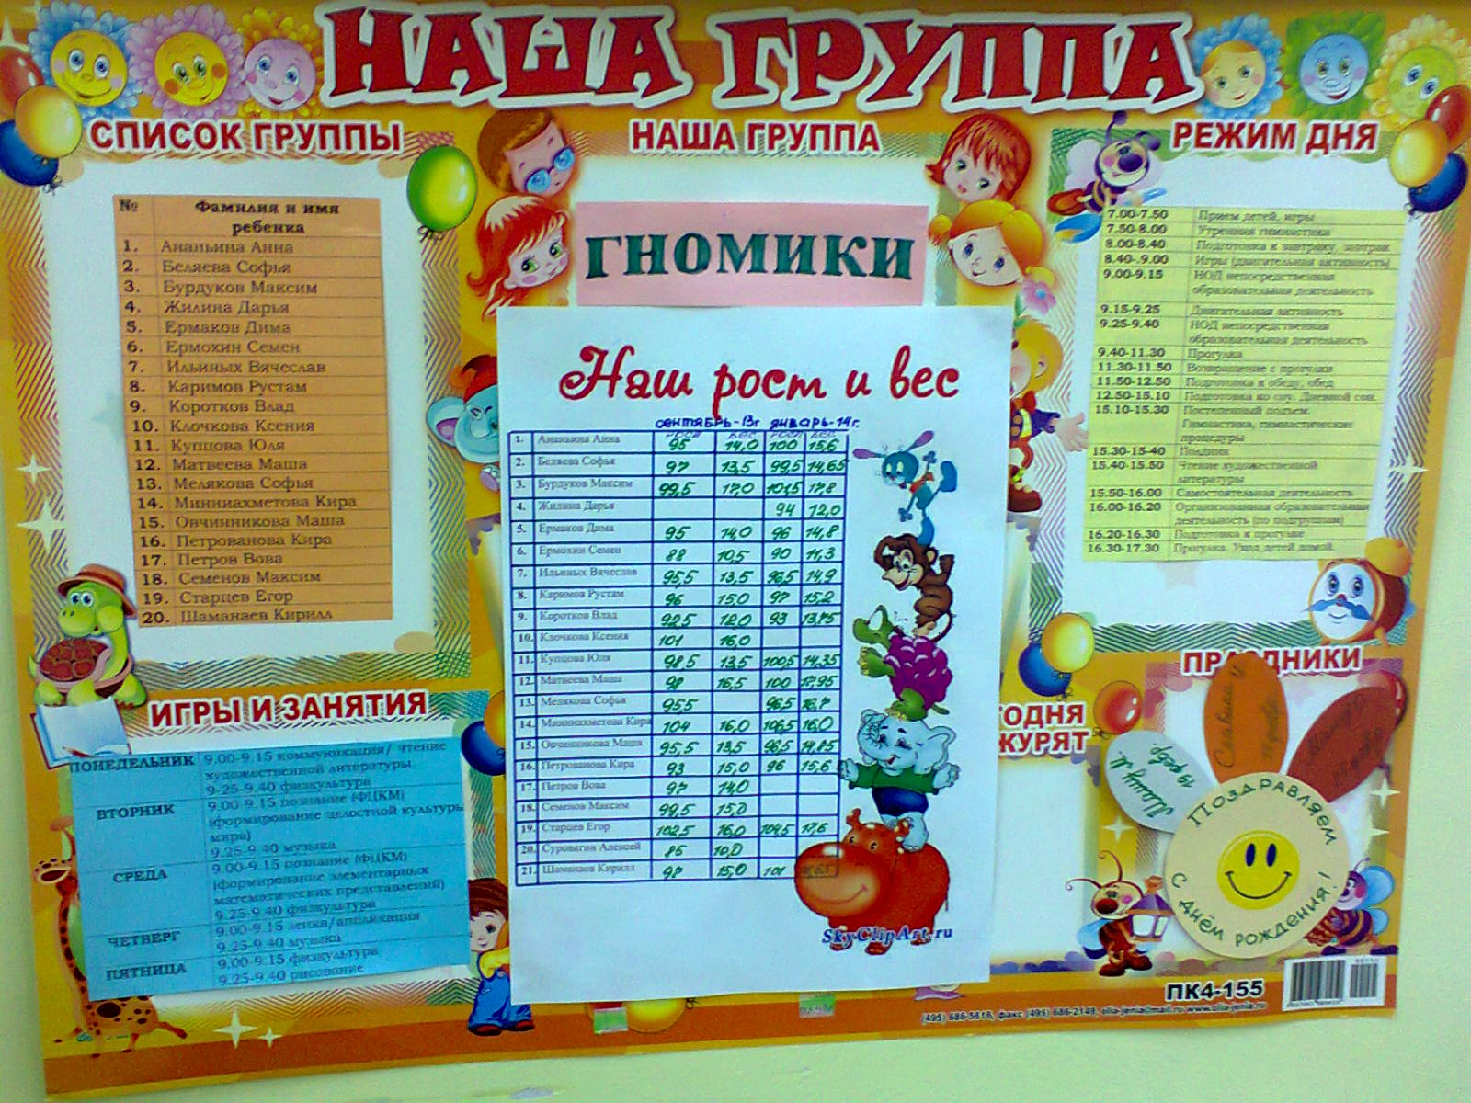

Slide 15
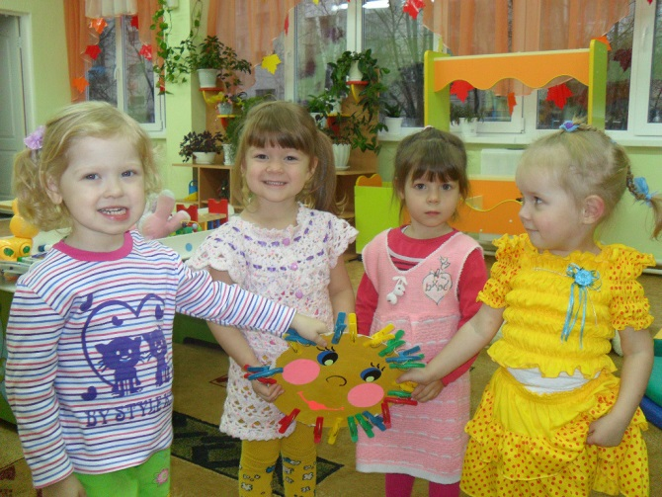
РАБОТА С ДЕТЬМИ

Slide 16
Проектная деятельность с детьми

Slide 17
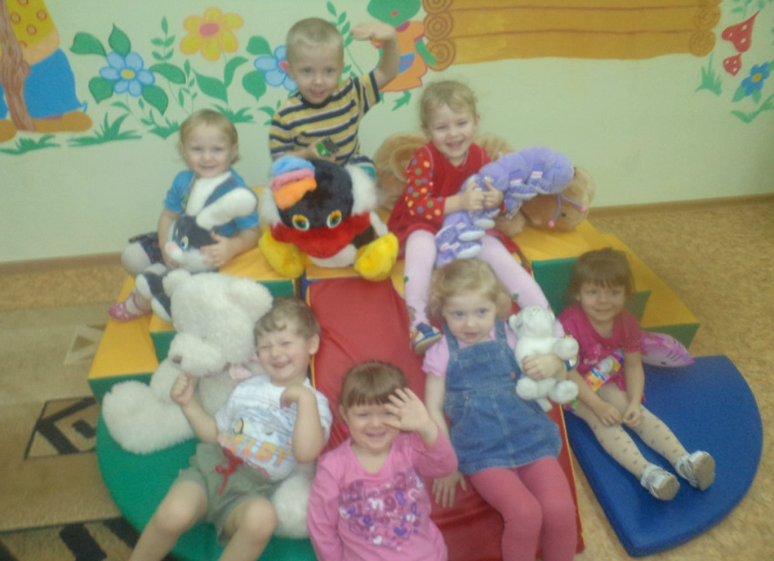
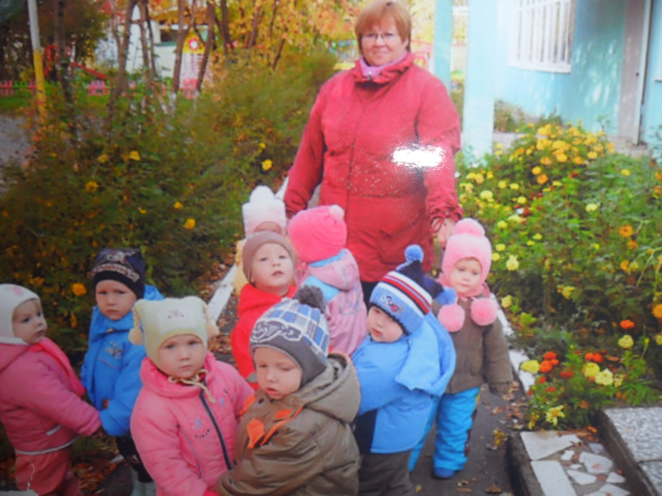
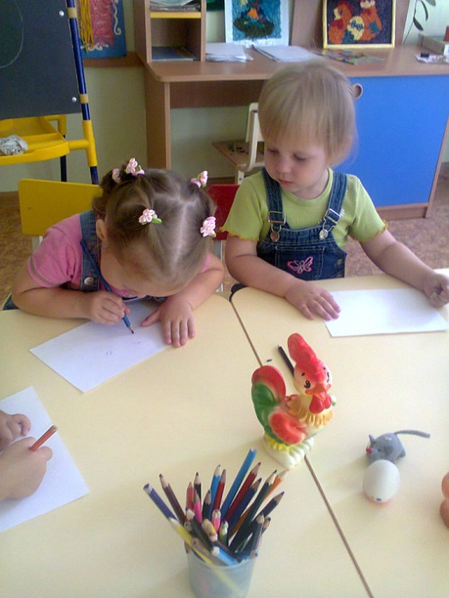
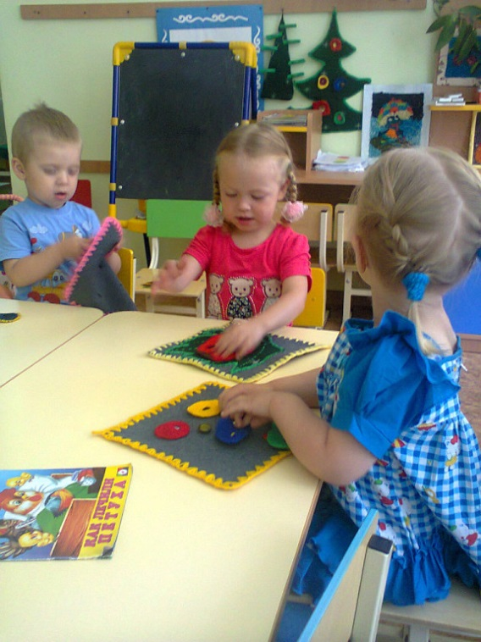
«ЗДРАВСТВУЙ, ДЕТСКИЙ САД!»

Slide 18
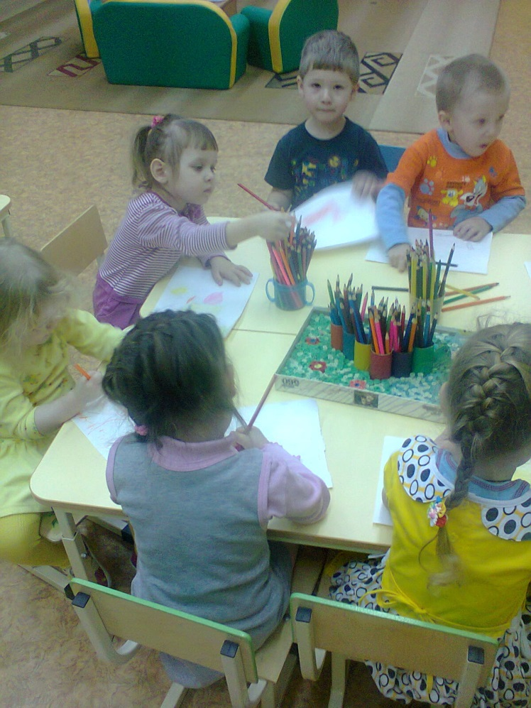
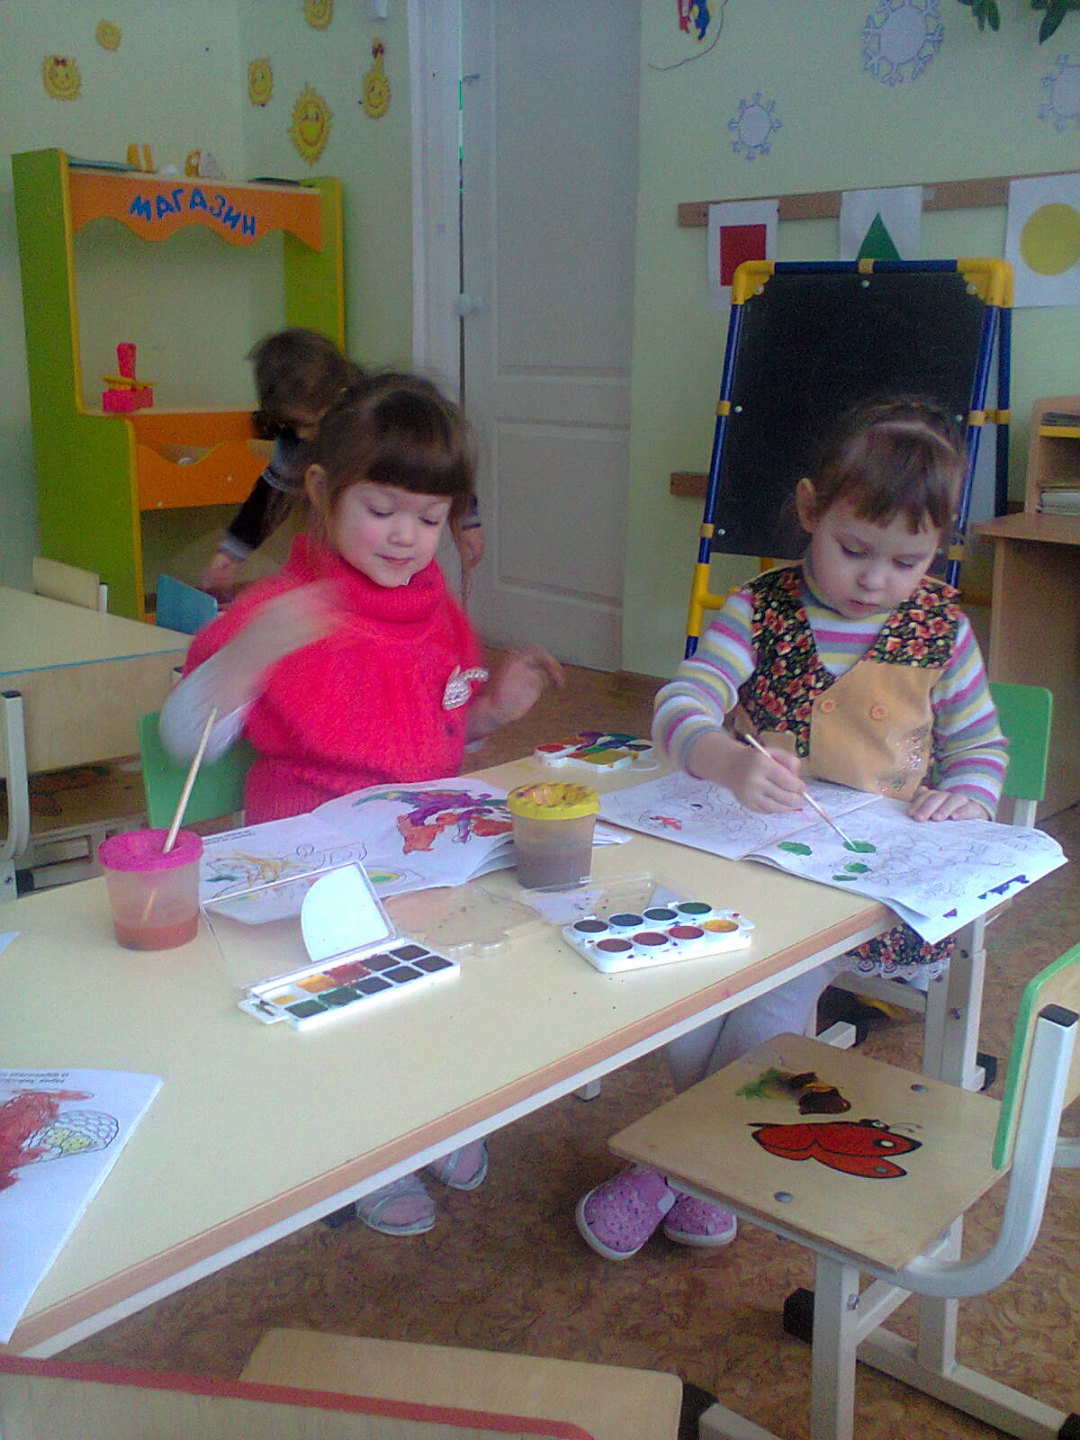

Slide 19
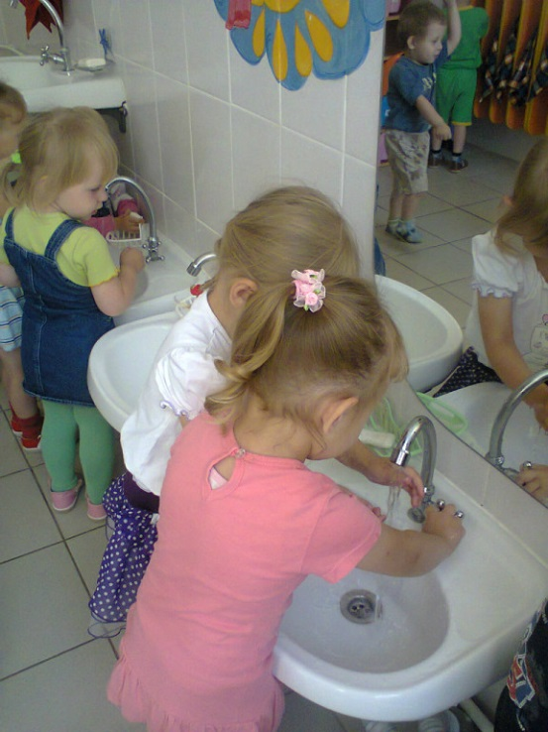
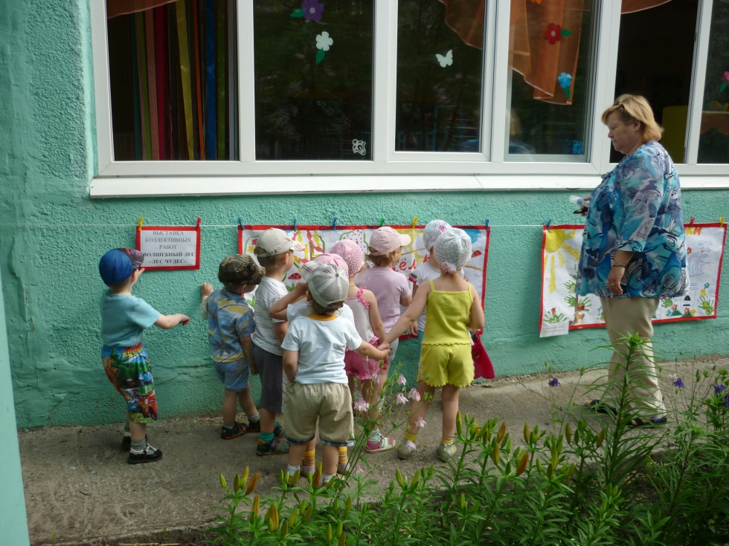
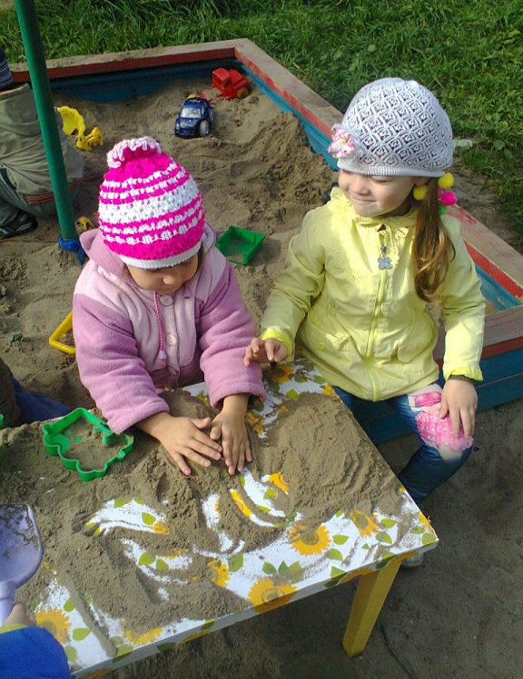
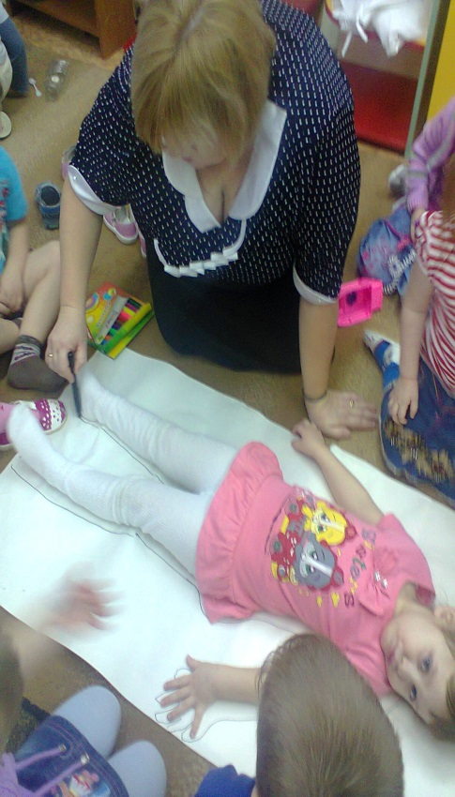
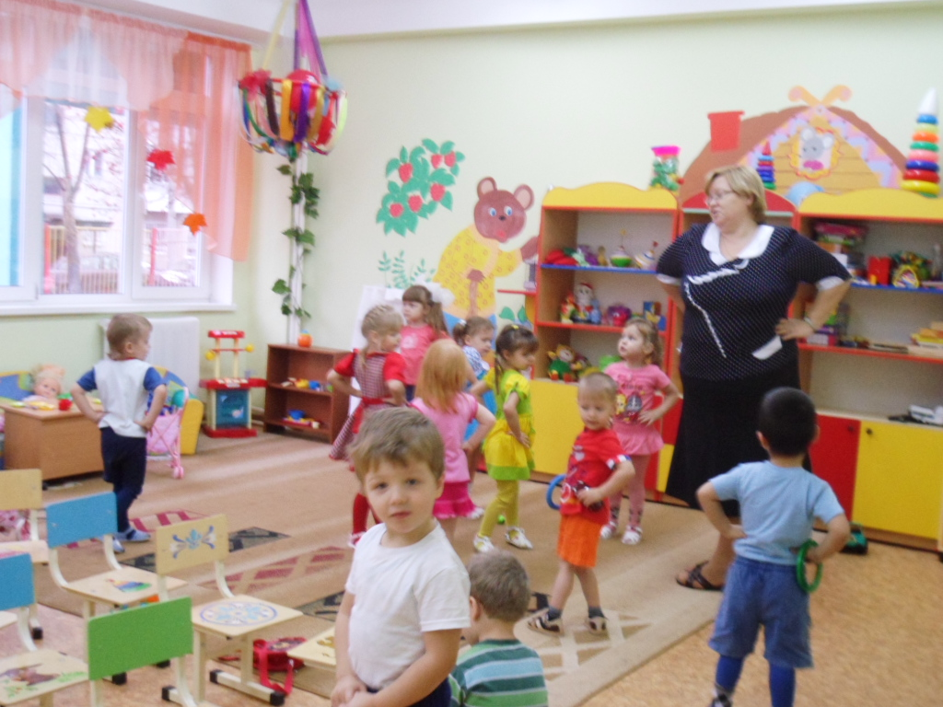
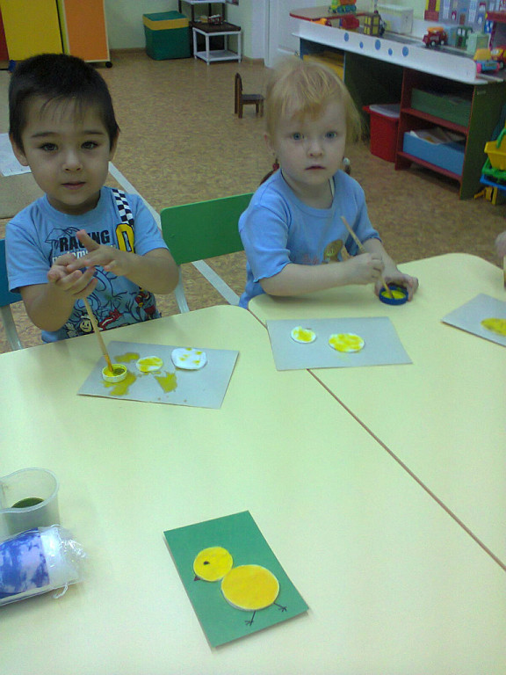

Slide 20
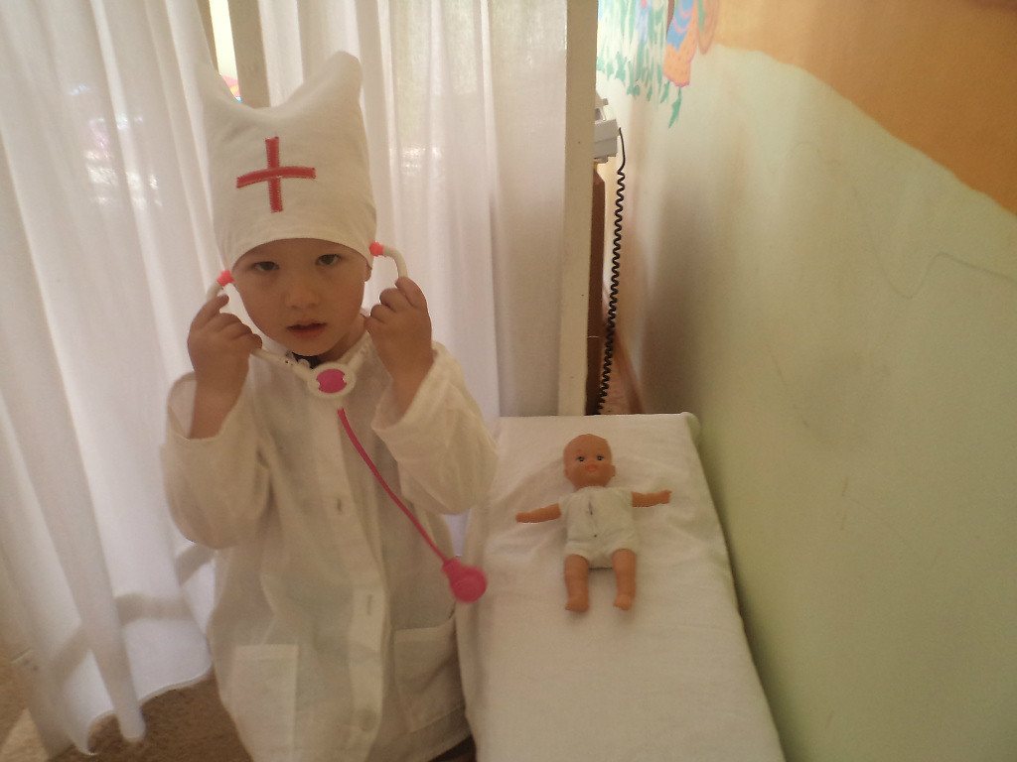
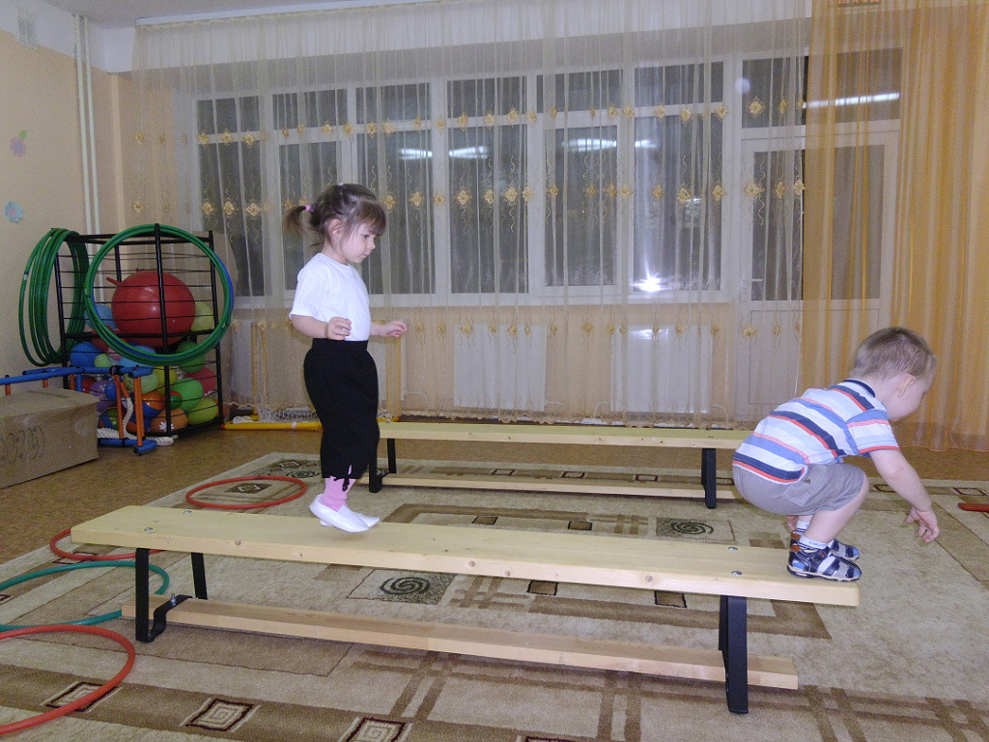
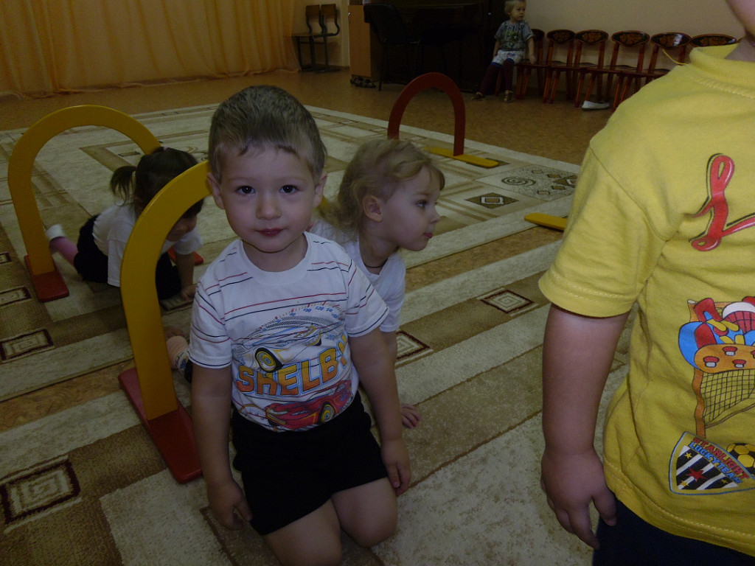
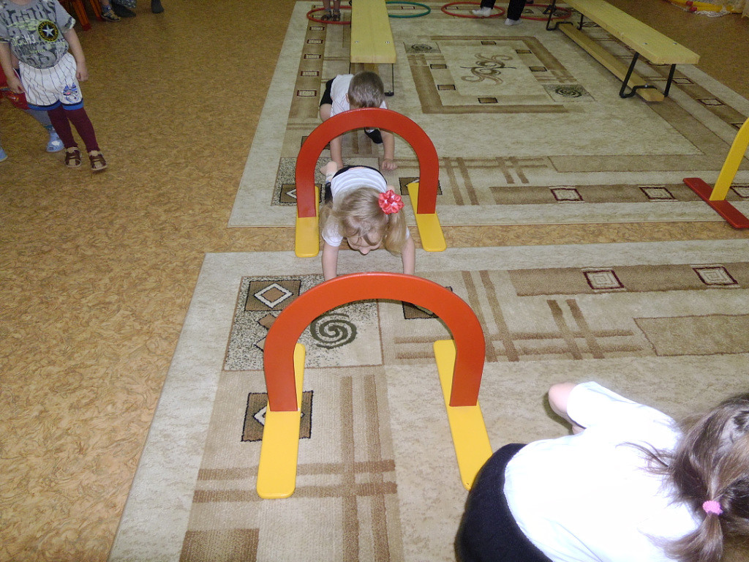
«НЕДЕЛЯ ЗДОРОВЬЯ»

Slide 21
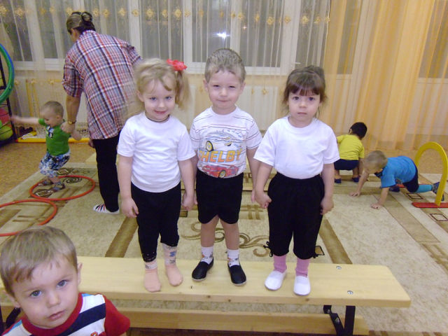
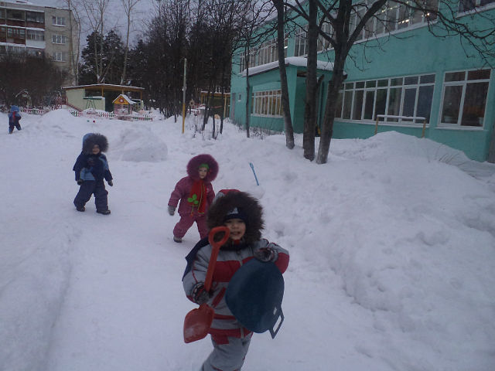
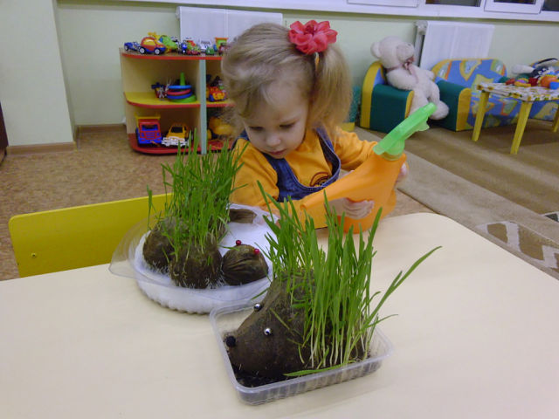

Slide 22
«ПО ДОРОГЕ В ДЕТСКИЙ
САД»

Slide 24
«В гостях у сказки»

Slide 26
Наши праздники

Slide 28
Мы играем

Slide 30
Трудимся

Slide 32
Система работы с семьей
Анкетирование
Обучение
практическим
умениям
Вовлечение
в образовательный
процесс
Планирование работы
Просветительство
День открытых
дверей
Родительские
собрания
Групповые
консультации
Совместные
праздники, экскурсии досуг,
выставки
Общие
Групповые
Ежедневные
беседы
Наглядно-
текстовая информация

Slide 33
Формы взаимо действия с семьей
Информационно-наглядные
Коллективные
Инди виду альные
Досуговые
Информационно-аналитические
Познавательные
Тради цион ные

Slide 34
Проектная деятельность с родителями

Slide 37
Уровень включенности родителей в образовательный процесс детского сада

Slide 38
Представление педагоги ческого опыта
ГМО
Проведе ние открытых мероприятий
Проведе ние открытых занятий
Повыше ние курса квалифи кации
Семинары
Участие в конкур сах
Выступле ние на педагогических советах

Slide 39
Обобщение и представление педагогического опыта

Slide 40
Тема на следующий
межаттестационный период
Развитие способностей старших дошкольников средствами комментированного рисования

Slide 41
ЦЕЛЬ
Формирование креативных качеств личности в процессе развития языковой и интеллектуальной способностей детей старшего дошкольного возраста посредством комментированного рисования

Slide 42
ЗАДАЧИ
Формирование у детей навыков коммуникативного поведения в процессе комментированного рисования
Создание условий для включения детей в работу с сюжетными картинами, развитие умственных операций (анализа, сравнения, обобщения и др.) в процессе художественной речевой деятельности

Slide 43
Спасибо
за
внимание

